Slide 1
Δεδομένα και αναπαράστασή τους
2.2.6

Slide 2
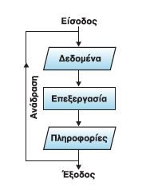
οι πληροφορίες που παρήχθησαν επανατροφοδοτούν μέσω ανάδρασης την είσοδο για επανάληψη του κύκλου

Slide 3
ένας αλγόριθμος μετατρέπει τα δεδομένα σε πληροφορία
Παράδειγμα
Δεδομένα: ένας τηλεφωνικός αριθμός και ένα ονοματεπώνυμο
Πληροφορία: συσχέτιση κάποιου τηλεφώνου σε συγκεκριμένο συνδρομητή.

Slide 4
Η θεωρία αλγορίθμων, μελετά τα δεδομένα κυρίως από τις σκοπιές:
  του υλικού και
  των γλωσσών προγραμματισμού.

Slide 5
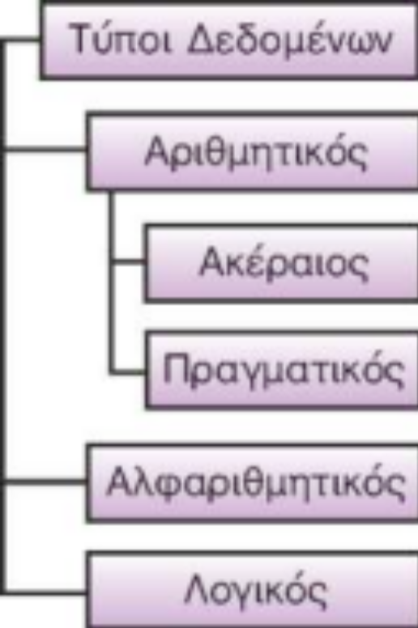
Γλώσσες προγραμματισμού
κάθε γλώσσα υποστηρίζει διάφορους τύπους δεδομένων.
Οι πιο συνήθεις είναι οι:
  Ακέραιος
  Πραγματικός
  Λογικός
  Αλφαριθμητικός
Σε κάθε τύπο δεδομένων μπορούν να εφαρμοστούν διαφορετικές πράξεις.
Κατά τον σχεδιασμό ενός αλγορίθμου έχει σημασία το είδος των τύπων δεδομένων που υποστηρίζονται.

Slide 6
Υλικό
Επιτρέπει την αποθήκευση των δεδομένων με διάφορες μορφές
είναι πιθανό να χρησιμοποιούνται διαφορετικοί αλγόριθμοι για την επεξεργασία τους.
Επομένως, το υλικό του υπολογιστή έχει επίδραση στο είδος των αλγορίθμων που θα χρησιμοποιηθούν.

Slide 7
Τα δεδομένα μπορεί να είναι απλές μεταβλητές, οι οποίες λαμβάνουν μία τιμή κάθε φορά (απλά δεδομένα) ή μπορούν να αποθηκεύονται ως μία δομή δεδομένων.

Slide 8
Δομή δεδομένων (data structure) είναι ένα σύνολο αποθηκευμένων δεδομένων, τα οποία είναι έτσι οργανωμένα, ώστε να υπόκεινται σε συγκεκριμένες απαιτούμενες επεξεργασίες.

Slide 9
Αλγόριθμοι + Δομές Δεδομένων
= Προγράμματα
αν κάποιος διαθέτει τον κατάλληλο αλγόριθμο και τις δομές δεδομένων, οι οποίες θα χρησιμοποιηθούν, είναι άμεση η μετατροπή και υλοποίησή του σε πρόγραμμα.
Κάθε δομή δεδομένων αποτελείται από ένα σύνολο στοιχείων ή κόμβων.

Slide 10
Οι πιο ευρέως χρησιμοποιούμενες δομές δεδομένων είναι:
  ο πίνακας
  η στοίβα
  η ουρά
  η λίστα
  το δένδρο
  ο γράφος

Slide 11
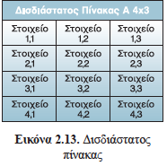
πίνακας (table)
αποτελείται από ένα σύνολο ομοειδών απλών στοιχείων, καθένα από τα οποία καθορίζεται με τη βοήθεια ενός ή περισσοτέρων δεικτών.
μπορεί να είναι μίας, δύο ή περισσοτέρων διαστάσεων, ανάλογα με το πλήθος δεικτών που χρειάζονται για να καθοριστεί η θέση του.
2 | 6 | 9 | 3

Slide 12
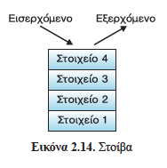
στοίβα (stack)
γραμμική διάταξη στοιχείων, στην οποία εισάγονται και εξάγονται στοιχεία μόνο από το ένα άκρο
Η λειτουργία της εισαγωγής αποκαλείται ώθηση (push) και της εξαγωγής απώθηση (pull ή pop).
LIFO (Last In, First Out): το τελευταίο εισαγόμενο δεδομένο εξέρχεται και πρώτο.

Slide 13

ουρά (queue)
αποτελεί μια γραμμική διάταξη στοιχείων, στην οποία εισάγονται νέα στοιχεία από ένα άκρο και εξάγονται υπάρχοντα στοιχεία από το άλλο άκρο
FIFO (First In, First Out): το στοιχείο το οποίο εισάγεται πρώτο στην ουρά εξέρχεται και πρώτο

Slide 14
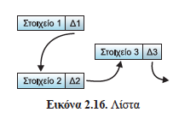
(συνδεσμική) λίστα (linked list)
τα στοιχεία φαίνονται «λογικά» ότι είναι γραμμικά διατεταγμένα, χωρίς όμως αυτό να σημαίνει ότι βρίσκονται σε συνεχόμενες θέσεις της μνήμης του υπολογιστή
Ανεξάρτητα από τη θέση που καταλαμβάνει στη μνήμη ένα δεδομένο, συσχετίζεται με το επόμενό του με τη βοήθεια κάποιου δείκτη (pointer).

Slide 15
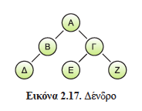
δένδρο (tree)
είναι μη γραμμική δομή που αποτελείται από ένα σύνολο κόμβων, οι οποίοι συνδέονται με ακμές
Υπάρχει μόνο ένας κόμβος, από τον οποίο μόνο ξεκινούν ακμές, που ονομάζεται ρίζα (root).
Σε όλους τους άλλους κόμβους καταλήγει μία ακμή και ξεκινούν καμία, μία ή περισσότερες.
Οι κόμβοι στους οποίους καταλήγουν μόνο ακμές, ονομάζονται φύλλα.

Slide 16

γράφος (graph)
η πιο γενική δομή δεδομένων μια και αποτελείται από κόμβους και ακμές χωρίς κάποια ιεράρχηση.

Slide 17
Διάκριση δομών δεδομένων
στατικές
  σταθερό μέγεθος
  συγκεκριμένο πλήθος στοιχείων
δυναμικές
  δεν έχουν σταθερό μέγεθος
  το πλήθος των στοιχείων τους μπορεί να μεγαλώνει ή να μικραίνει καθώς στη δομή εισάγονται νέα δεδομένα ή διαγράφονται άλλα.
γραμμικές
  μπορεί να ορισθεί σχέση διάταξης για δύο διαδοχικά στοιχεία τους (πρώτο και τελευταίο στοιχείο, προηγούμενο και επόμενο)
μη γραμμικές
  δεν μπορεί να οριστεί μια σχέση διάταξης (δένδρα, γράφοι)

Slide 18
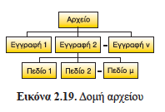
Διάκριση δομών δεδομένων (2)
Κύριας μνήμης
Βοηθητικής μνήμης (αρχεία δεδομένων - data files).
  Αρχείο = σύνολο ομοειδών εγγραφών (records).
  Εγγραφή = σύνολο πεδία (fields), που περιέχουν δεδομένα για μια οντότητα (π.χ. μαθητής)

